Slide 1
Pravidelný n-boký hranol - příklady

Slide 2
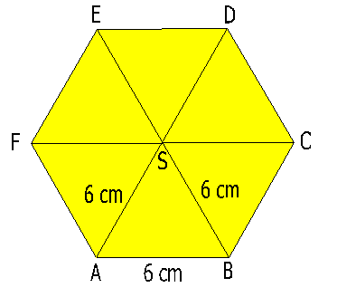
Příklad 1 :
Vypočtěte objem pravidelného šestibokého hranolu o délce hrany podstavy 6 cm, víte-li, že jeho výška je 20 cm
Co je podstavou ?
Jedná se o pravidelný šestiúhelník, tedy jeho podstava se skládá ze šesti rovnostranných trojúhelníků o délce strany 6 cm
(proč ? středový úhel 360° = 360:6=60° a trojúhelníky jsou rovnoramenné => tedy rovnostranné trojúhelníky)

Slide 3
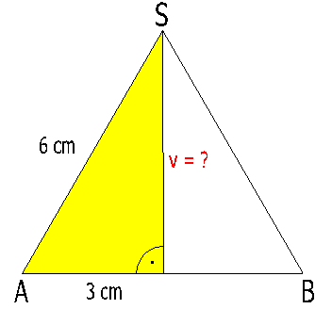
Jak spočítat objem ?
Nejprve si spočteme výšku:
v=5,2 cm
Pak spočteme obsah trojúhelníka:
S=15,6 cm²
Poté obsah podstavy:
S_{p}=6*15,6=93,6 cm²
A objem hranolu:
V=20*93,6=1872 cm³

Slide 4
Příklad 2:
Vypočtěte povrch pravidelného šestibokého hranolu o délce hrany podstavy 6 cm, víte-li, že jeho výška je 20 cm
Obsah podstavy: S_{p}=93,6 cm²
Povrch pláště je co ?
Obsah 6 obdélníků o rozměrech 6 * 20 cm.
Povrch hranolu je:
2*podstava + plášť
Tedy:
S= 2*93,6+6*6*20= 187,2+720=907,2 cm²

Slide 5
Příklad 3:
Kolik 50 kg pytlů cementu musíme koupit na vybetonování sloupů 3,5 m vysokého ve tvaru pravidelného šestibokého hranolu o délce hrany 18 cm? Poměr mísení cementu do betonu je 350 kg na 1 m³ betonu.
2 pytle (přesně 103 kg)
Příklad 4:
Vypočti objem a povrch pravidelného
8 bokého hranolu, jehož podstavě lze opsat kružnici o poloměru 16 cm a výška hranolu je 33 cm.
V=23 880 cm³ S=4 681 cm²

